Slide 1
Konseptforståelse Uke 7
Gruppe 16 - Språk

Slide 2
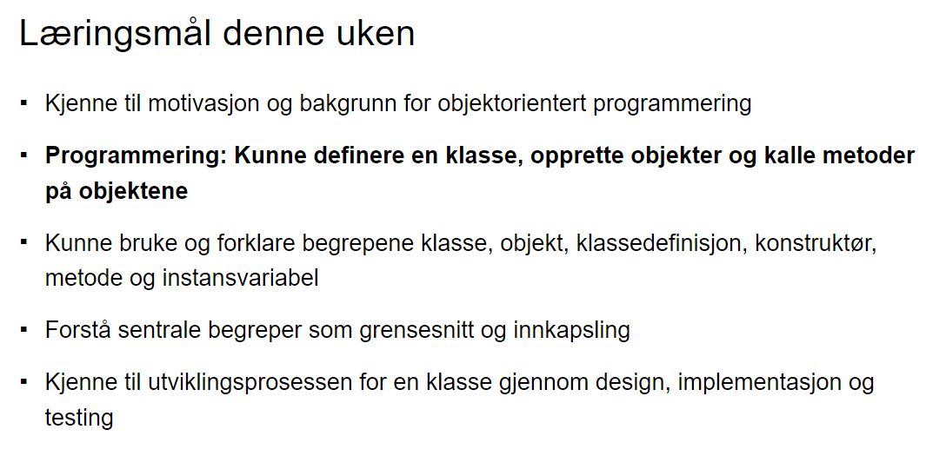
Læringsmål

Slide 3
Hva er en klasse?
I objektorientert programmering ønsker vi å representere ting som objekter
Vi kan lage en slags mal, kalt en klasse
Objekter av en klasse har fellestrekk: Instansvariabler
Objekter av en klasse kan gjøre ting: Metoder
Dere har tidligere jobbet med objekter uten å vite det
Samlinger

Slide 4

«Mal»
Person
← Hoyde
Navn →
← Alder
Vekt →

Slide 5
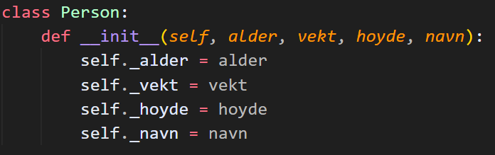
Definisjon
Skriv dette i VSCode

Slide 6
Objekter
Klassen er en mal for å lage objekter
Vi kan opprette instanser av objekter, og gi de forskjellige objektene ulike instansvariabler
To objekter av samme klasse regnes som to forskjellige objekter
De har fellestrekk, men er helt unike (som dere)

Slide 7
Personer
Person1
Person2
Lennard →
Ole →
← 160
← 185
90 →
← 21
80 →
← 20

Slide 8
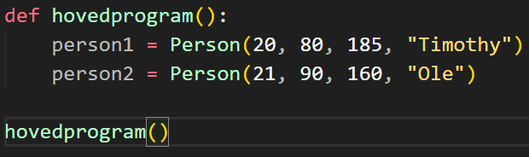
Syntaks

Slide 9
Instansvariabler
Ulike objekter kan få ulike verdier til instansvariablene
Alle objekter av en klasse har de samme instansvariablene, men disse kan ha ulike verdier
Man kan hente ut et objektsinstansvariabler (IKKE ANBEFALT UTENFOR SKOPET)
Vi ønsker aldri å aksessere instansvariabler (direkte) utenfor skopet til klassen

Slide 10
Metoder
Funksjoner/prosedyrer som tilhører en klasse kalles for metoder
Å lagre kode i metoder kalles innkapsling
Dere har brukt metoder før
list.append(), string.lower(), etc
Defineres på nesten samme måte som prosedyrer
Man må huske self

Slide 11
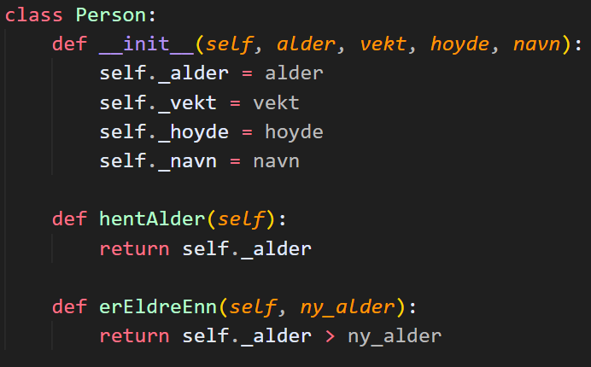

Kode

Slide 12
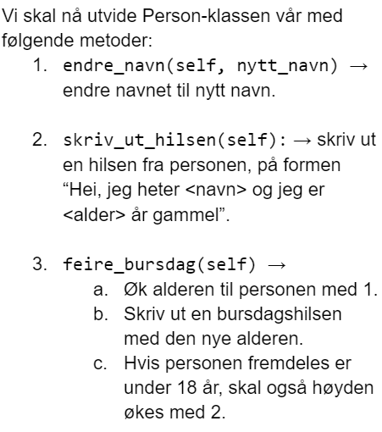
Oppgave

Slide 13

Pause <3
Gruppe 16
Husk å registrere oppmøte :)
https://nettskjema.no/a/in1000gruppetime

Slide 14
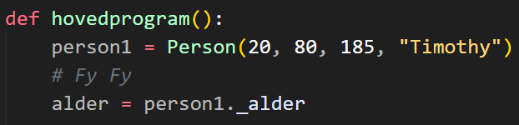

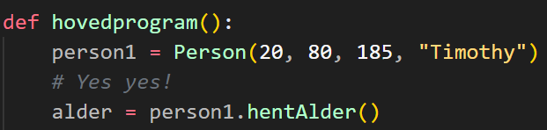
Innkapsling
Hvis vi har lyst til å bruke en instansvariabel til et objekt utafor skopet, burde vi returnere verdien via en funksjon
IKKE AKSESSER EN INSTANSVARIABEL DIREKTE
Det er, however, greit å aksessere verdiene innafor klassedefinisjonen
Vi kan lage en metode for å returnere verdien:

Slide 15
Grensesnitt
Alle metoder til et objekt, kalles det offentlige grensesnittet til objektet
Grensesnittet til et objekt er alt som kan gjøres utafor skopet til objektet
Vi kan kalle metoder i hovedprogrammet vårt, men vi veit ikke nødvendigvis åssen koden funker, siden det er innkapsla i klassedefinisjonen
Vi kan kjøre ei bil med ratt og pedalene, men vi veit ikke åssen motoren funker
Eksempel: Vi kan kalle .lower() på hvilken som helst streng, men vi har null peil hva som virkelig skjer når vi kaller det, kun hva resultatet blir

Slide 16

Generelt om klasser
Vi ønsker å dedikere en hel python fil til én klasse
Vi vil separere klassedefinisjonen og hovedprogrammet
Altså, én fil for klassen og én fil for hovedprogrammet
Hovedprogramfilen har ikke tilgang til klassen, derfor må vi gi den tilgang
from <filnavn> import <klassenavn>
Dette kan kun gjøres hvis filene er i samme mappe, ellers må man oppgi hele stien

Slide 17
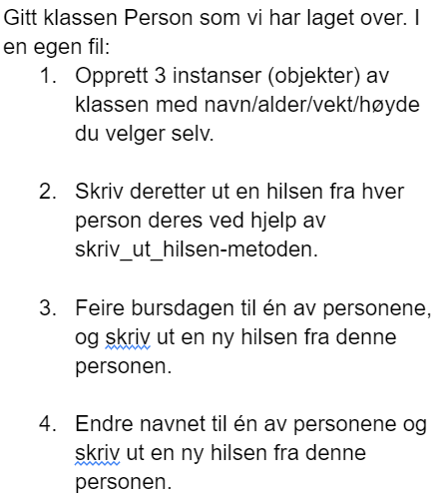
Oppgave

Slide 18
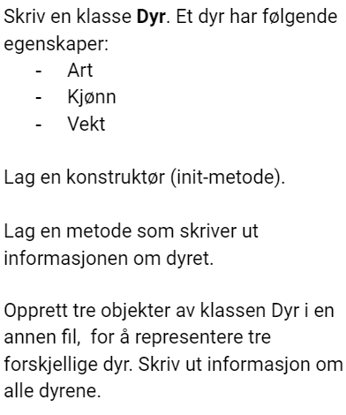
Lag en ny klasse!

Slide 19
Trix-oppgaver eller jobbe med oblig

